Slide 1
CHƯƠNG 8: PHƯƠNG PHÁP QUỸ TÍCH NGHIỆM
Root Locus Techniques

Slide 2
Giới thiệu
Tính ổn định tương đối và hiệu suất nhất thời liên quan đến vị trí các nghiệm của phương trình đặc trưng.
Phương pháp quỹ tích nghiệm được Evans giới thiệu năm 1948.
Đồ thị thể hiện quỹ tích của các nghiệm trong mặt phẳng s khi các tham số thay đổi từ 0 đến ∞.
➔ Tính ổn định và hiệu suất của hệ thống với sự thay đổi của các tham số.
Có thể áp dụng với các hệ thống có bậc lớn hơn 2, các hệ thống phản hồi 1 vòng, nhiều vòng.

Slide 3
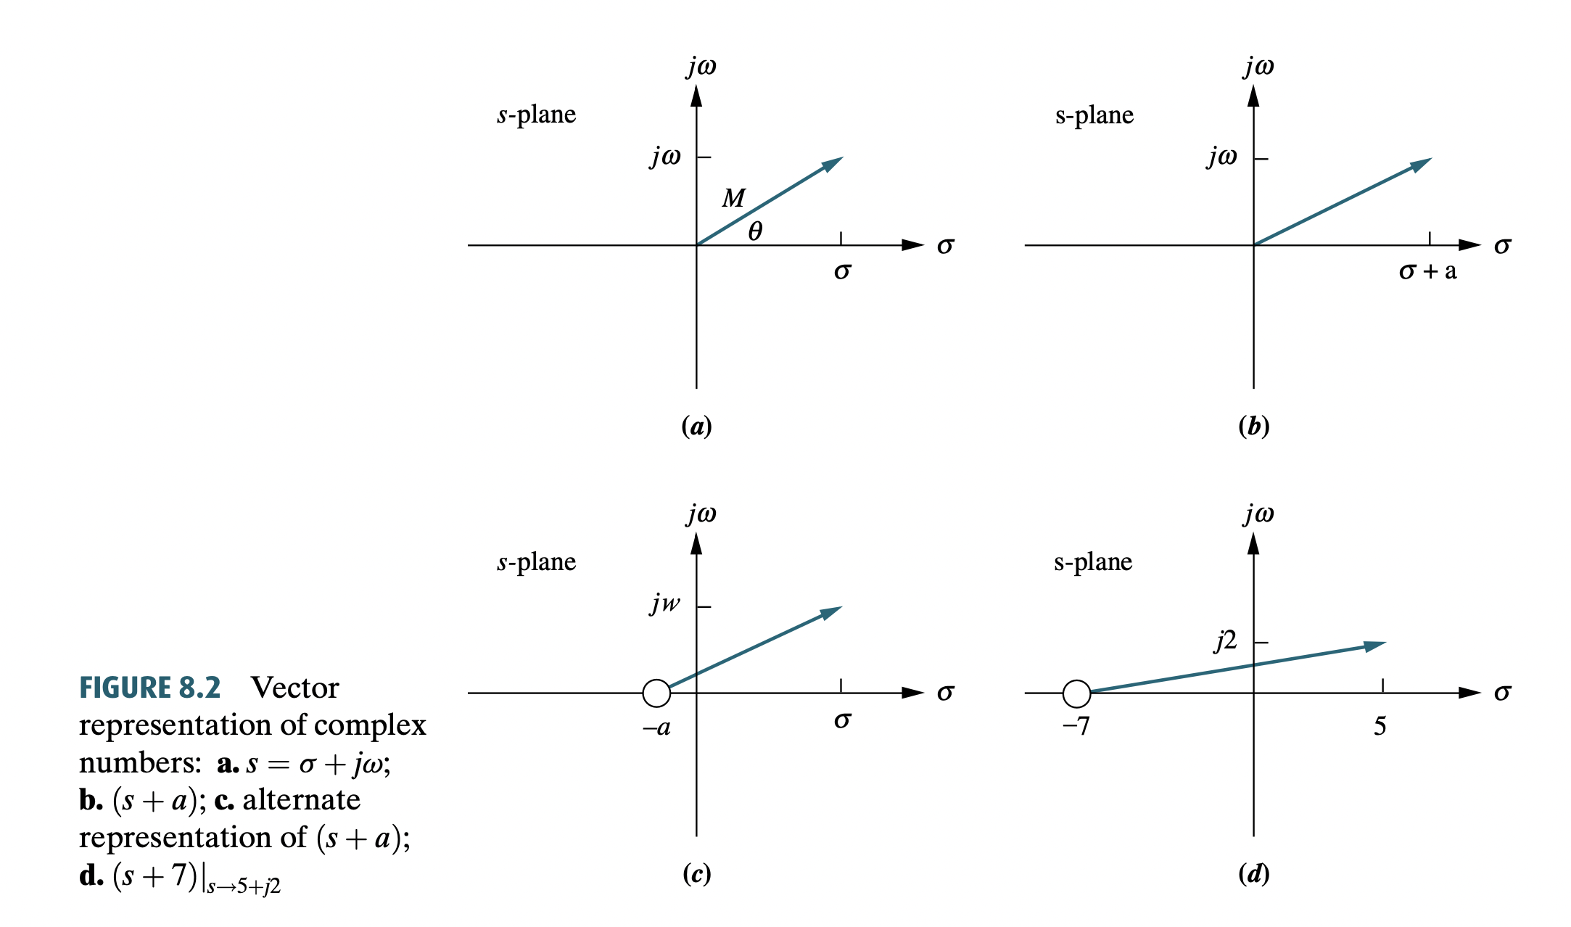
Giới thiệu
Biểu diễn vector của một số phức:

Slide 4
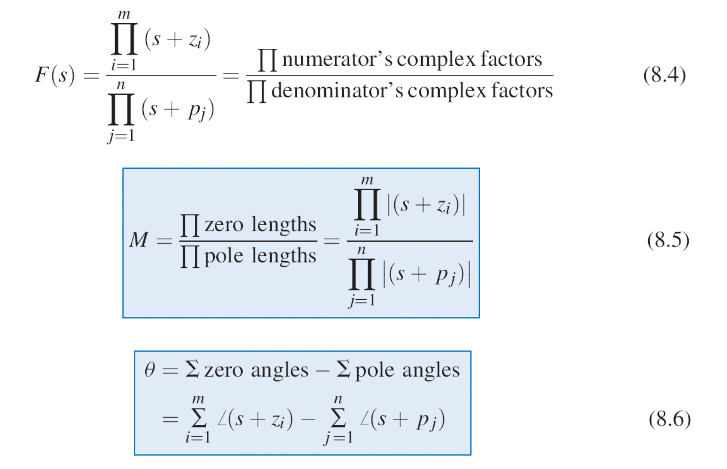
Giới thiệu

Slide 5
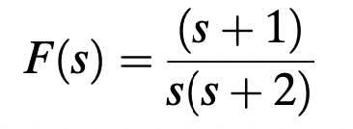
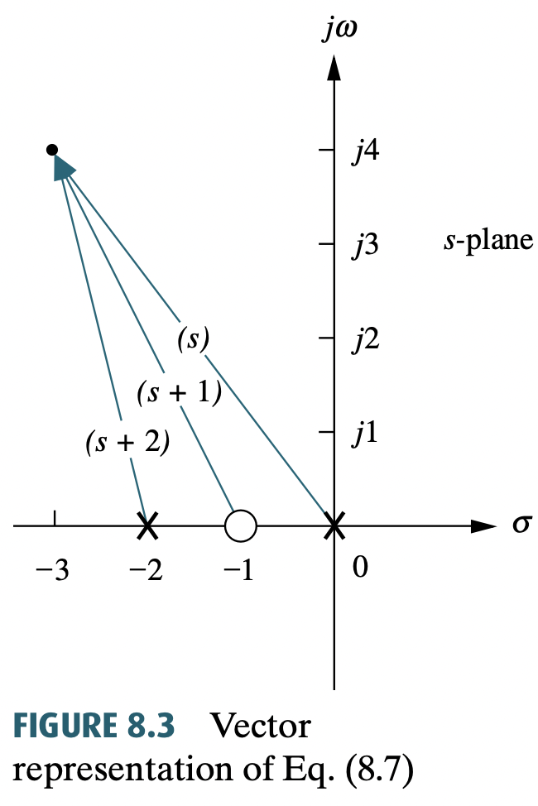
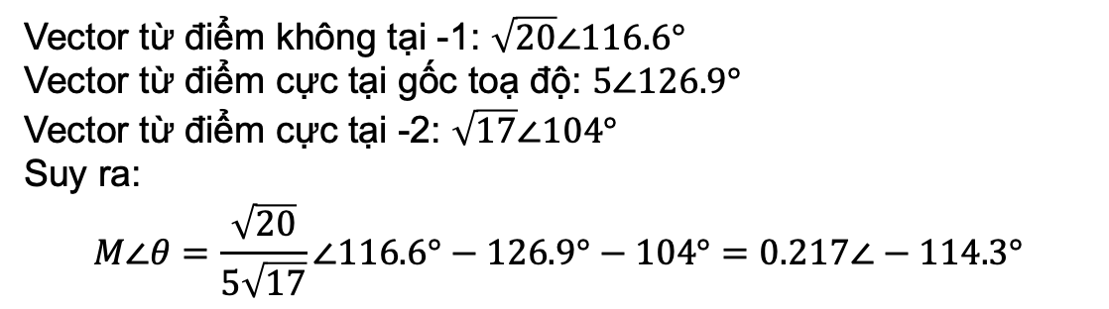
GIỚI THIỆU
Tìm $F(s)$ tại $s=−3+j4$
Vector từ điểm không tại -1: $\sqrt{20}∠116.6°$
Vector từ điểm cực tại gốc toạ độ: $5∠126.9°$
Vector từ điểm cực tại -2: $\sqrt{17}∠104°$
Suy ra:
$$M∠θ=\frac{\sqrt{20}}{5\sqrt{17}}∠116.6°−126.9°−104°=0.217∠−114.3°$$

Slide 6
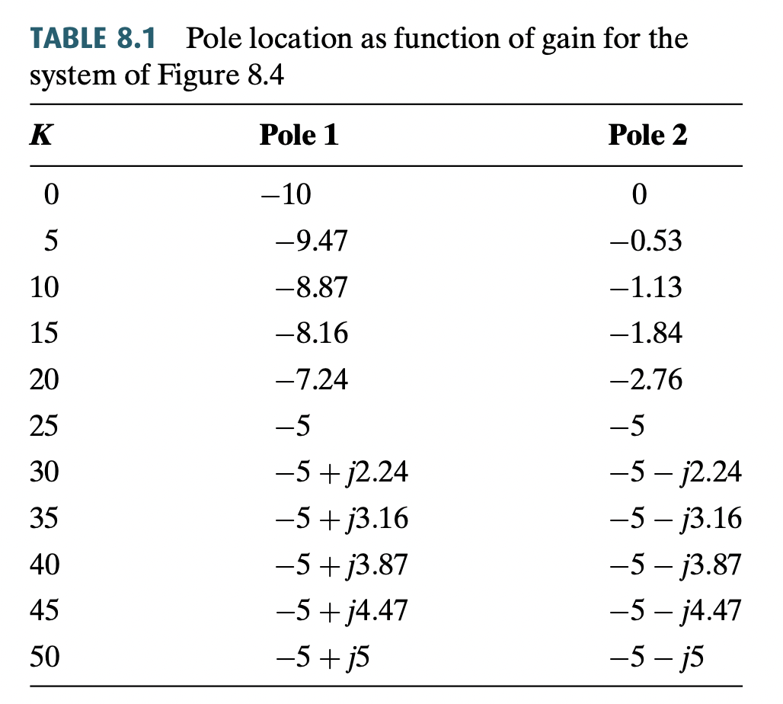
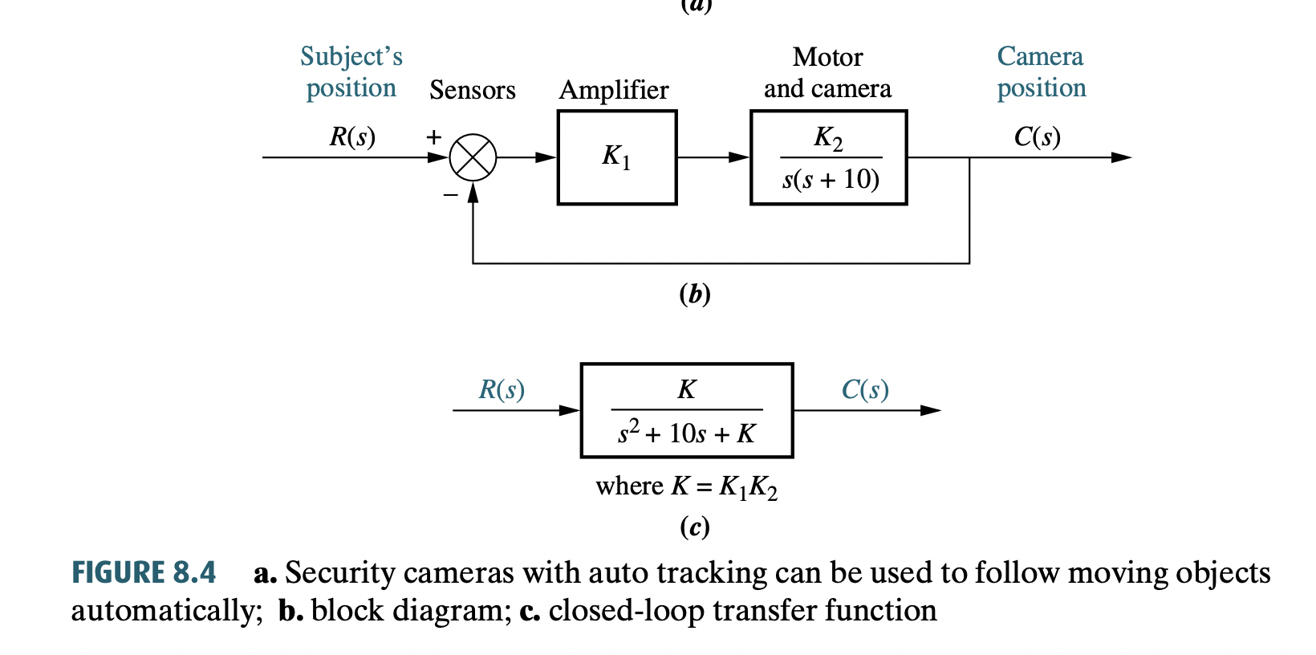
QUỸ TÍCH NGHIỆM

Slide 7
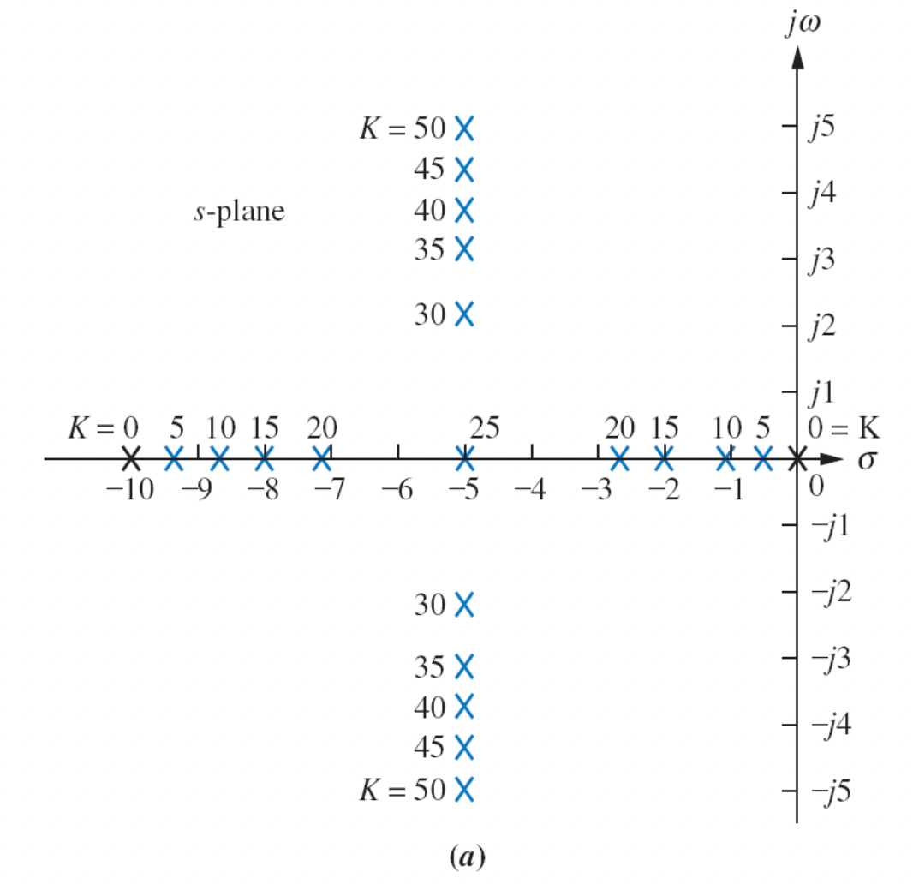
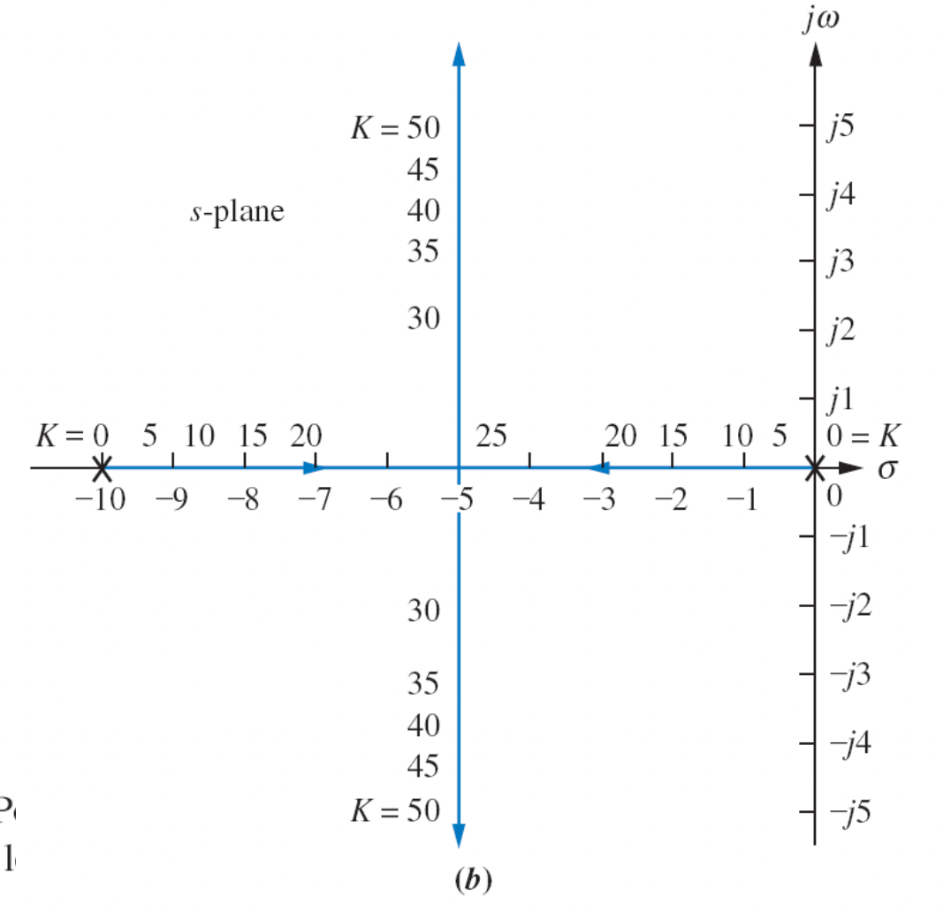
QUỸ TÍCH NGHIỆM
K<25: Overdamped.
K=25: Critically damped.
K>25: Underdamped.
Phần thực của nghiệm không thay đổi ➔ T_{s} không thay đổi.
Khi K tăng, tỷ số cản giảm, %OS tăng, tần số dao động tăng, T_{p} giảm.
Hệ thống ổn định với mọi giá trị của K.

Slide 8
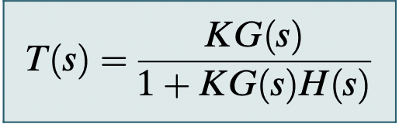
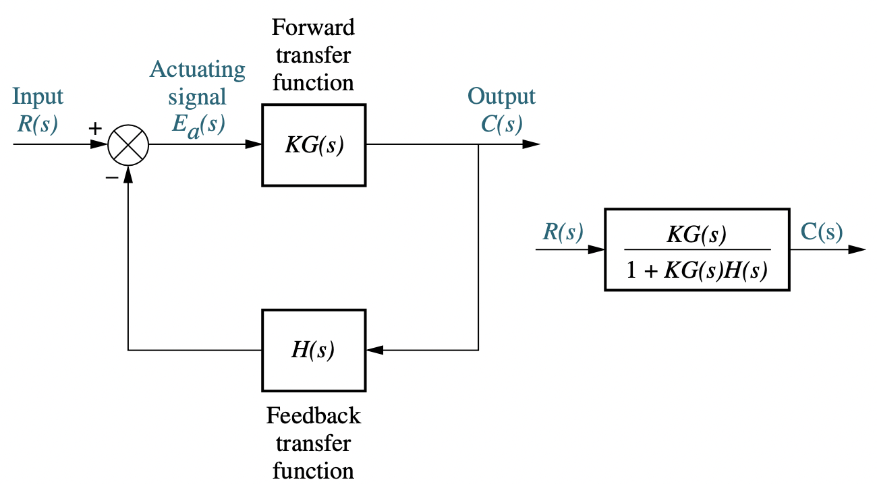
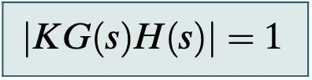

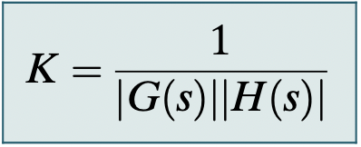
QUỸ TÍCH NGHIỆM

Slide 9
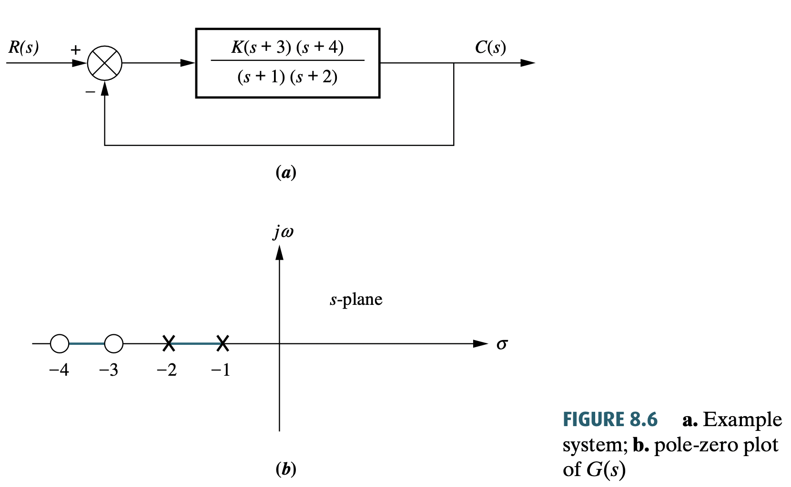
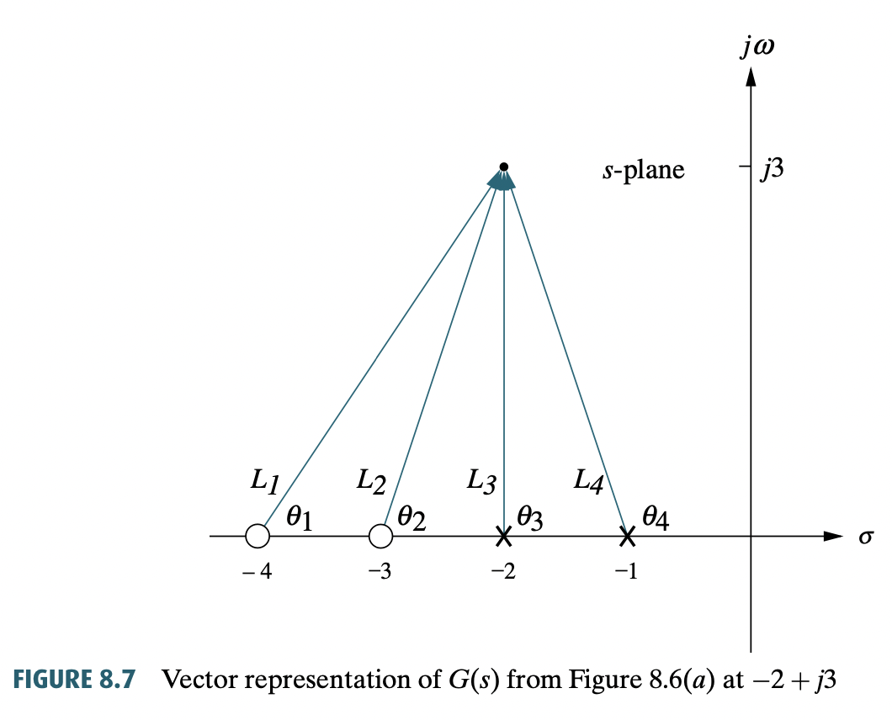
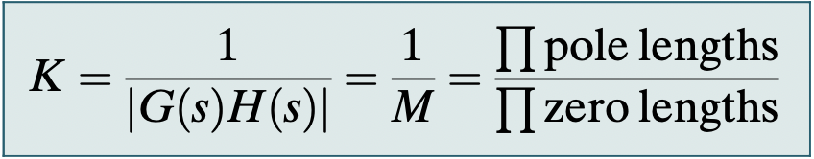
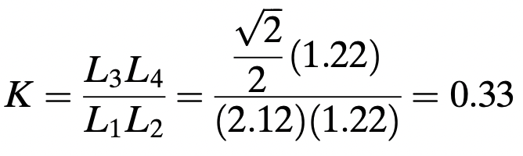
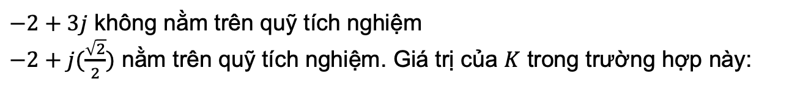
QUỸ TÍCH NGHIỆM
Xét các điểm: $−2+3j$ và $−2+j(\frac{\sqrt{2}}{2})$
$−2+3j$ không nằm trên quỹ tích nghiệm
$−2+j(\frac{\sqrt{2}}{2})$ nằm trên quỹ tích nghiệm. Giá trị của $K$ trong trường hợp này:

Slide 10
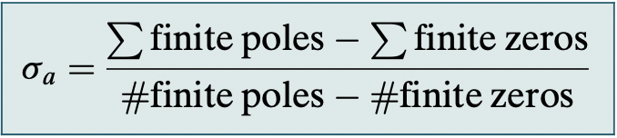
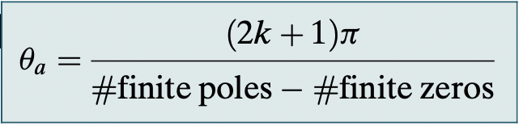
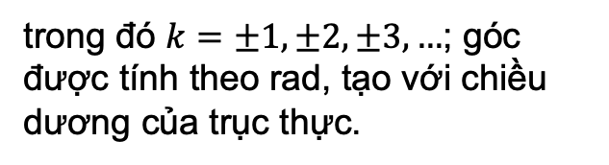
QUỸ TÍCH NGHIỆM
Số nhánh của quỹ tích nghiệm bằng số điểm cực của hệ thống vòng kín.
Quỹ tích nghiệm đối xứng nhau qua trục thực.
Trên trục thực, với K>0, quỹ tích nghiệm xuất hiện bên trái của điểm cực vòng hở và/hoặc điểm không vòng hở thứ lẻ.
Quỹ tích nghiệm bắt đầu từ điểm cực của G(s)H(s) và kết thúc tại điểm không của G(s)H(s).
Quỹ tích nghiệm tiệm cận đường thẳng khi nó tiến tới vô cùng. Phương trình của đường tiệm cận được thể hiện qua điểm cắt trục thực và góc tạo bởi trục thực theo công thức sau:
trong đó $k=±1, ±2, ±3,…$; góc được tính theo rad, tạo với chiều dương của trục thực.
Notes:
Các điểm cực bắt đầu di chuyển khi K thay đổi. 1 + KN(s)/D(s)=0. Khi K = 0, D(s) = 0
Các nghiệm nếu là nghiệm phức thì đều là liên hợp

Slide 11
QUỸ TÍCH NGHIỆM
CÁC BƯỚC VẼ QUỸ TÍCH NGHIỆM:
Bước 1: Đưa phương trình đặc trưng về dạng: Q(s)=1+KP(s)=0
Bước 2: Xác định vị trí các điểm cực và điểm không của P(s)
Bước 3: Xác định đoạn của các đường quỹ tích nằm trên trục thực
Bước 4: Xác định số đường quỹ tích
Số đường quỹ tích = số nghiệm của ptđt (số điểm cực của hệ thống) = số cực KP(s)
Khi K thay đổi từ 0 đến ∞: quỹ tích nghiệm sẽ bắt đầu tại các điểm cực, kết thúc tại các điểm không. Nếu không có điểm không tương ứng thì sẽ tiến ra vô cùng theo đường tiệm cận
Bước 5: Xác định điểm gốc và góc của các đường tiệm cận
- Số đường tiệm cận = N-M
- Các đường tiệm cận đều xuất phát từ một điểm trên trục thực tại toạ độ:
- Góc của các đường tiệm cận:

Slide 12
QUỸ TÍCH NGHIỆM
Bước 6: Xác định điểm điểm thoát của quỹ tích trên trục thực (nếu có)
Điểm thoát: nếu K có 1 giá trị làm cho phương trình đặc trưng có nghiệm kép thực thì đường quỹ tích sẽ rời khỏi trục thực tại điểm có toạ độ bằng giá trị nghiệm kép đó
Cách tìm điểm thoát: đưa K = -1/P(s), giải dK/ds=0
Bước 7: Xác định giao điểm của quỹ tích với trục ảo (nếu có)
Cách 1: Áp dụng tiêu chuẩn Routh-Hurwitz tìm K rồi thay vào ptđt tìm nghiệm
Cách 2: Thay s=jw vào ptđt và giải hệ:
Bước 8: Xác định góc của các đường quỹ tích tại điểm khởi đầu và điểm kết thúc (nếu có)
- Áp dụng tiêu chuẩn về góc tại chính các điểm này

Slide 13
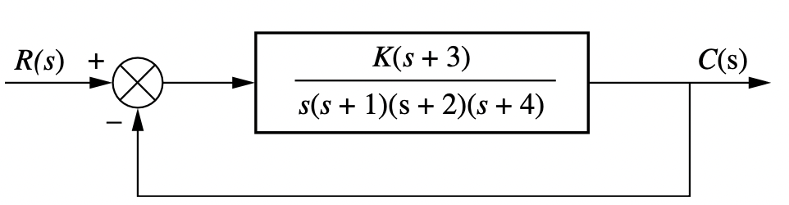
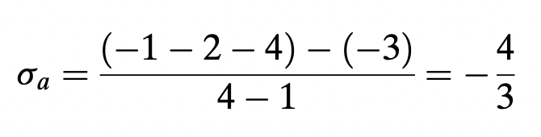
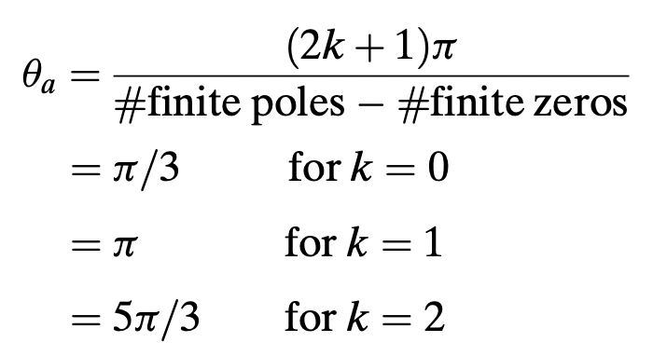
QUỸ TÍCH NGHIỆM
Ví dụ: Biểu diễn quỹ tích nghiệm của hệ thống sau
Điểm cực: 0; -1, -2, -4
Điểm không: -3
Đường tiệm cận:

Slide 14
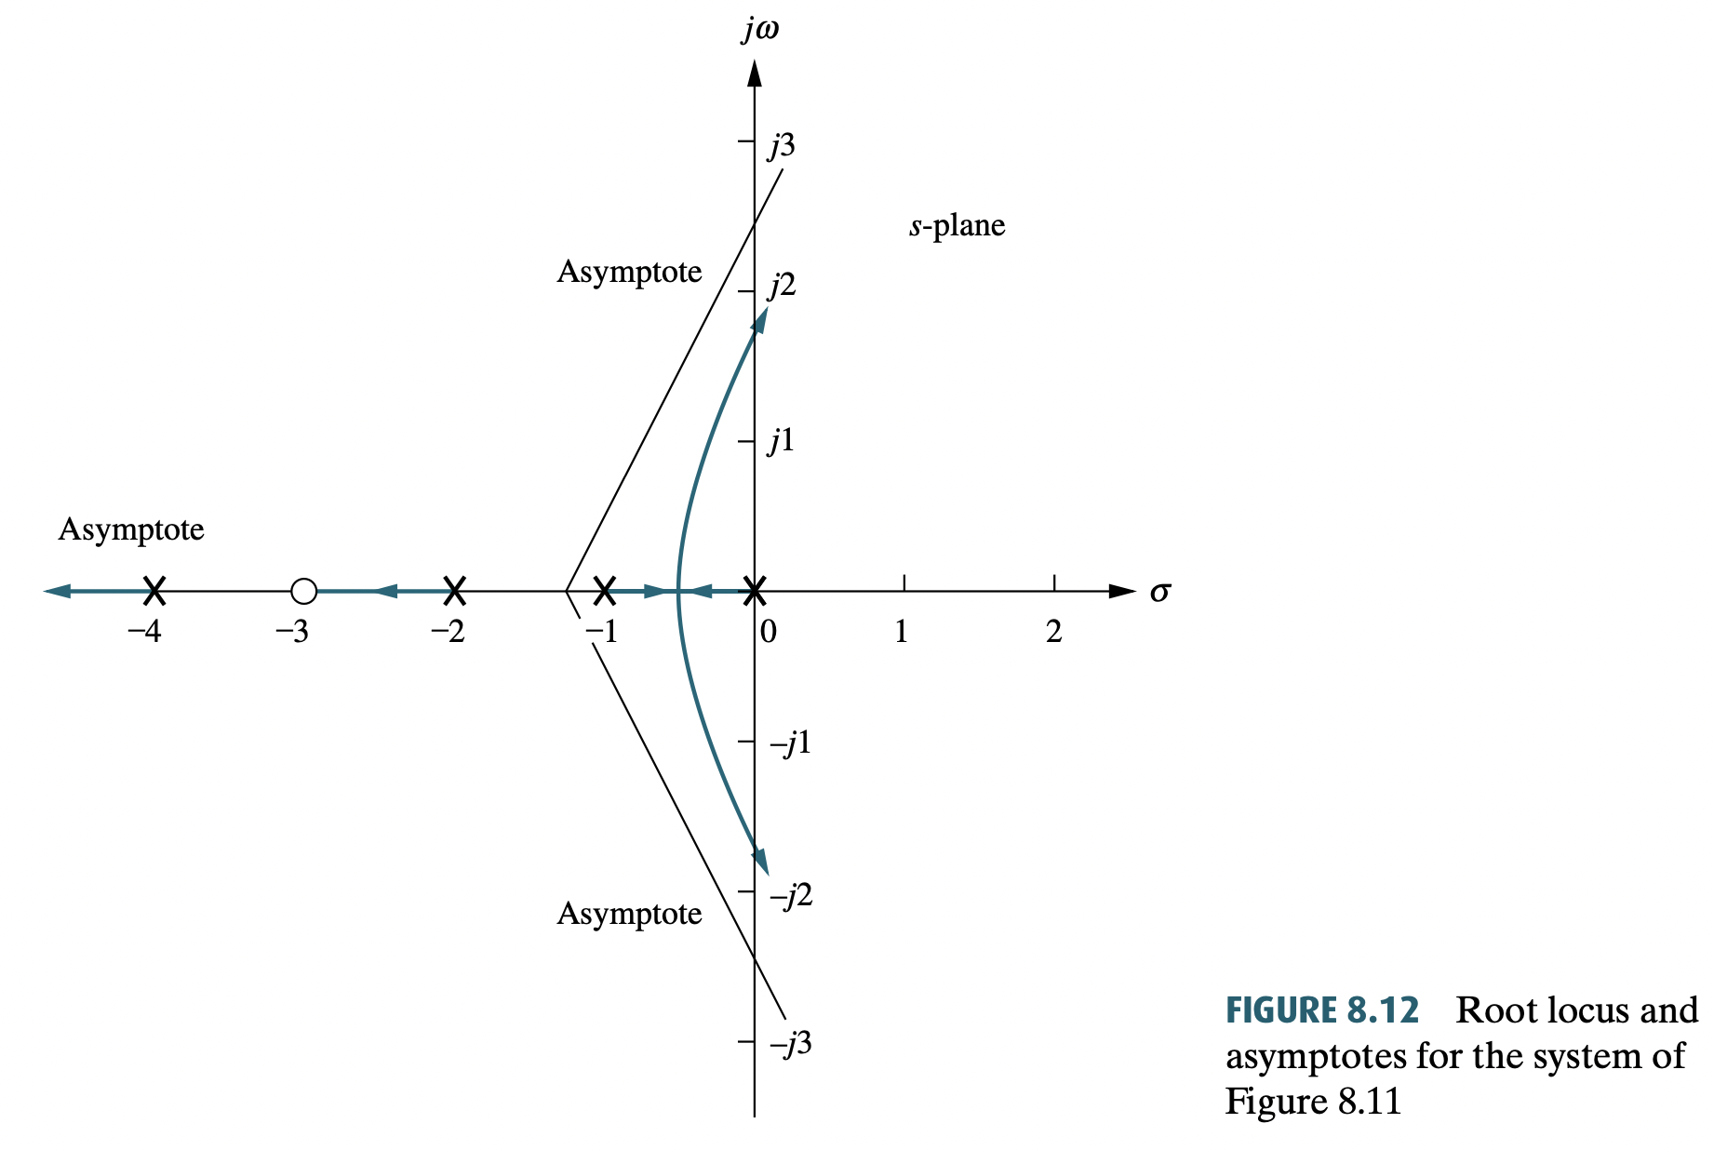
QUỸ TÍCH NGHIỆM

Slide 15
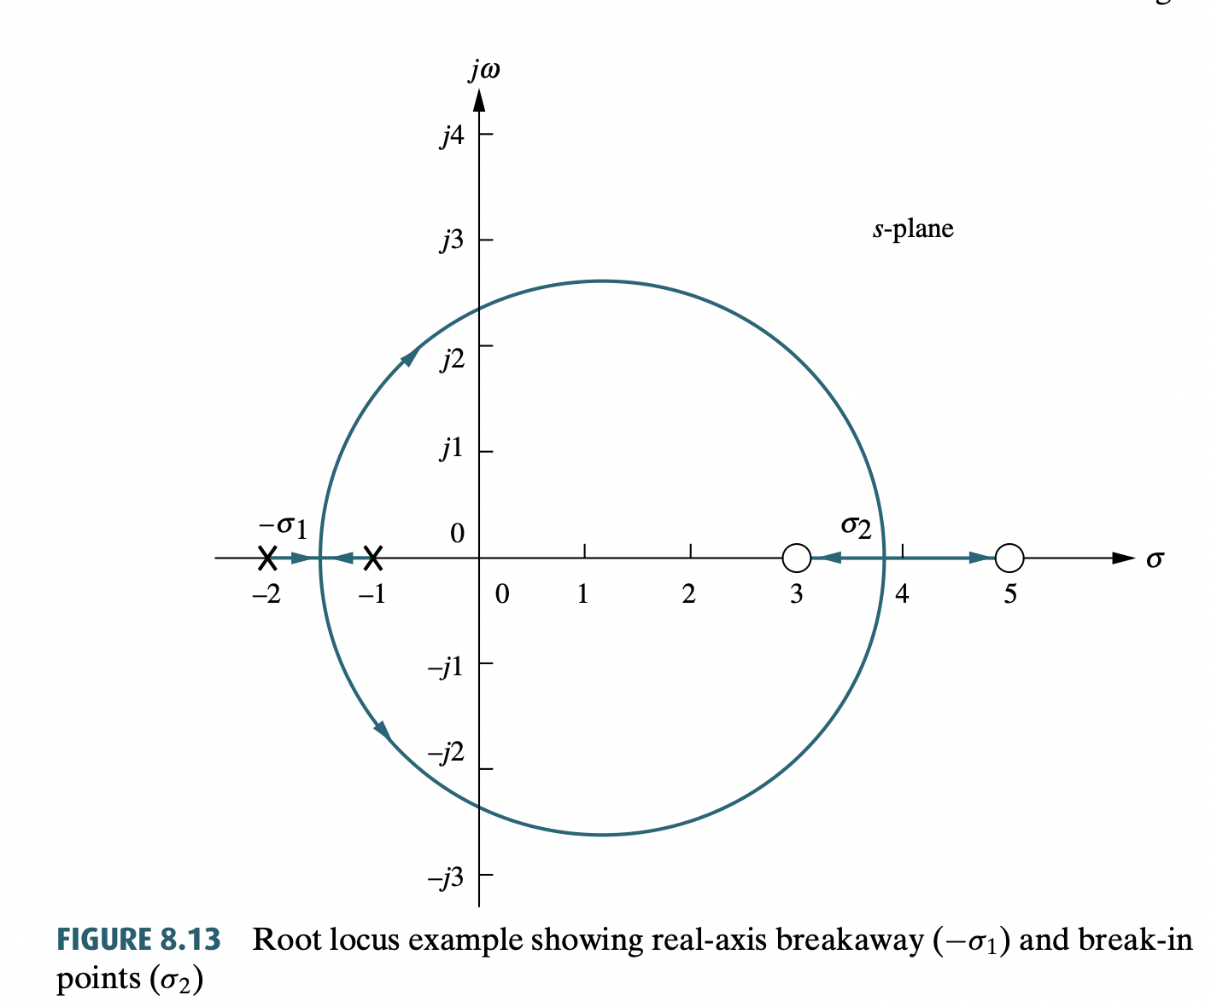
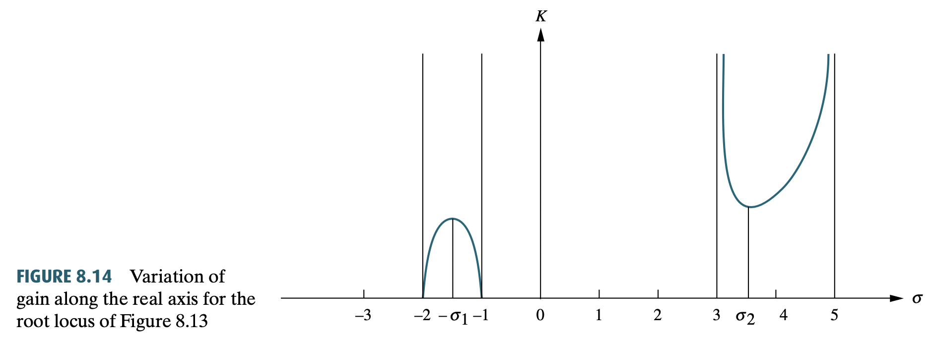
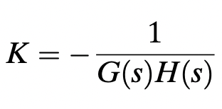
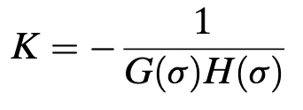
QUỸ TÍCH NGHIỆM
Xác định điểm thoát (Real-Axis Breakaway and Break-In Points)
Kiểm tra lại điểm thoát có thuộc quỹ tích nghiệm hay không?

Slide 16
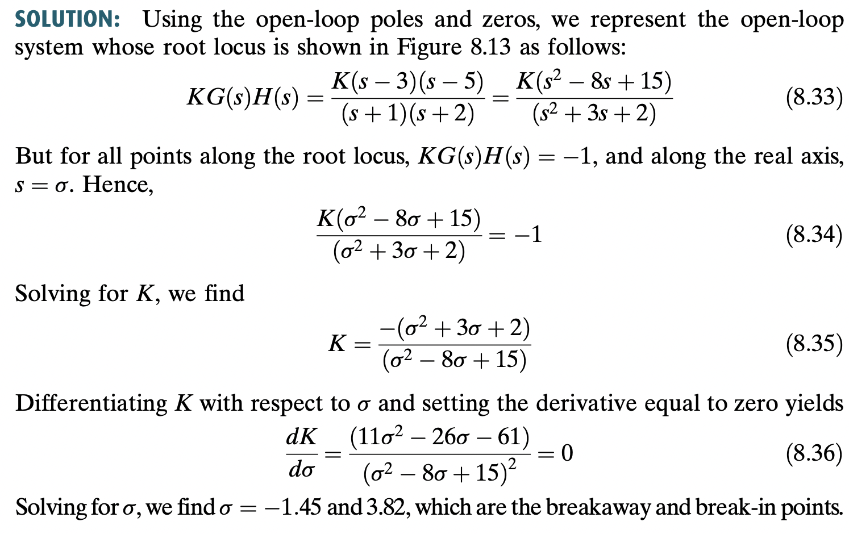
QUỸ TÍCH NGHIỆM
Ví dụ: Tìm điểm thoát và điểm nhập của quỹ tích nghiệm trong hình trên.

Slide 17
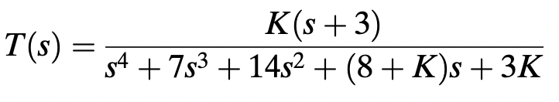
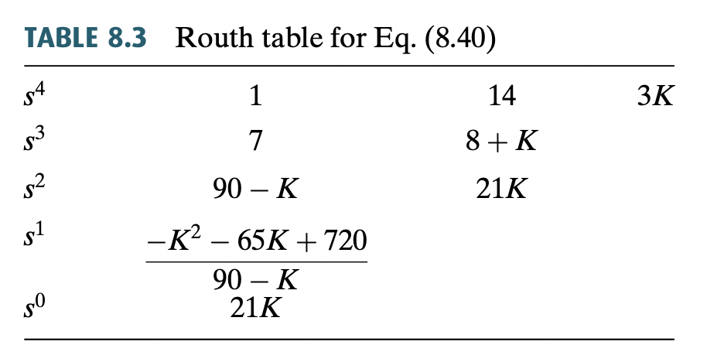

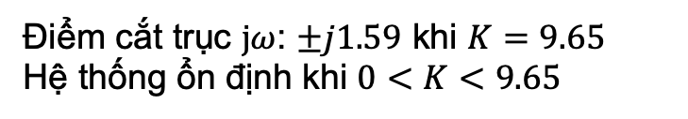

QUỸ TÍCH NGHIỆM
Xác định giao điểm của quỹ tích nghiệm với trục ảo ($jω$-Axis Crossings): Sử dung tiêu chuẩn Routh-Hurwitz (Hoặc thay s=jw vào ptđt).
Ví dụ:
Điểm cắt trục $jω$: $±j1.59$ khi $K=9.65$
Hệ thống ổn định khi $0<K<9.65$

Slide 18
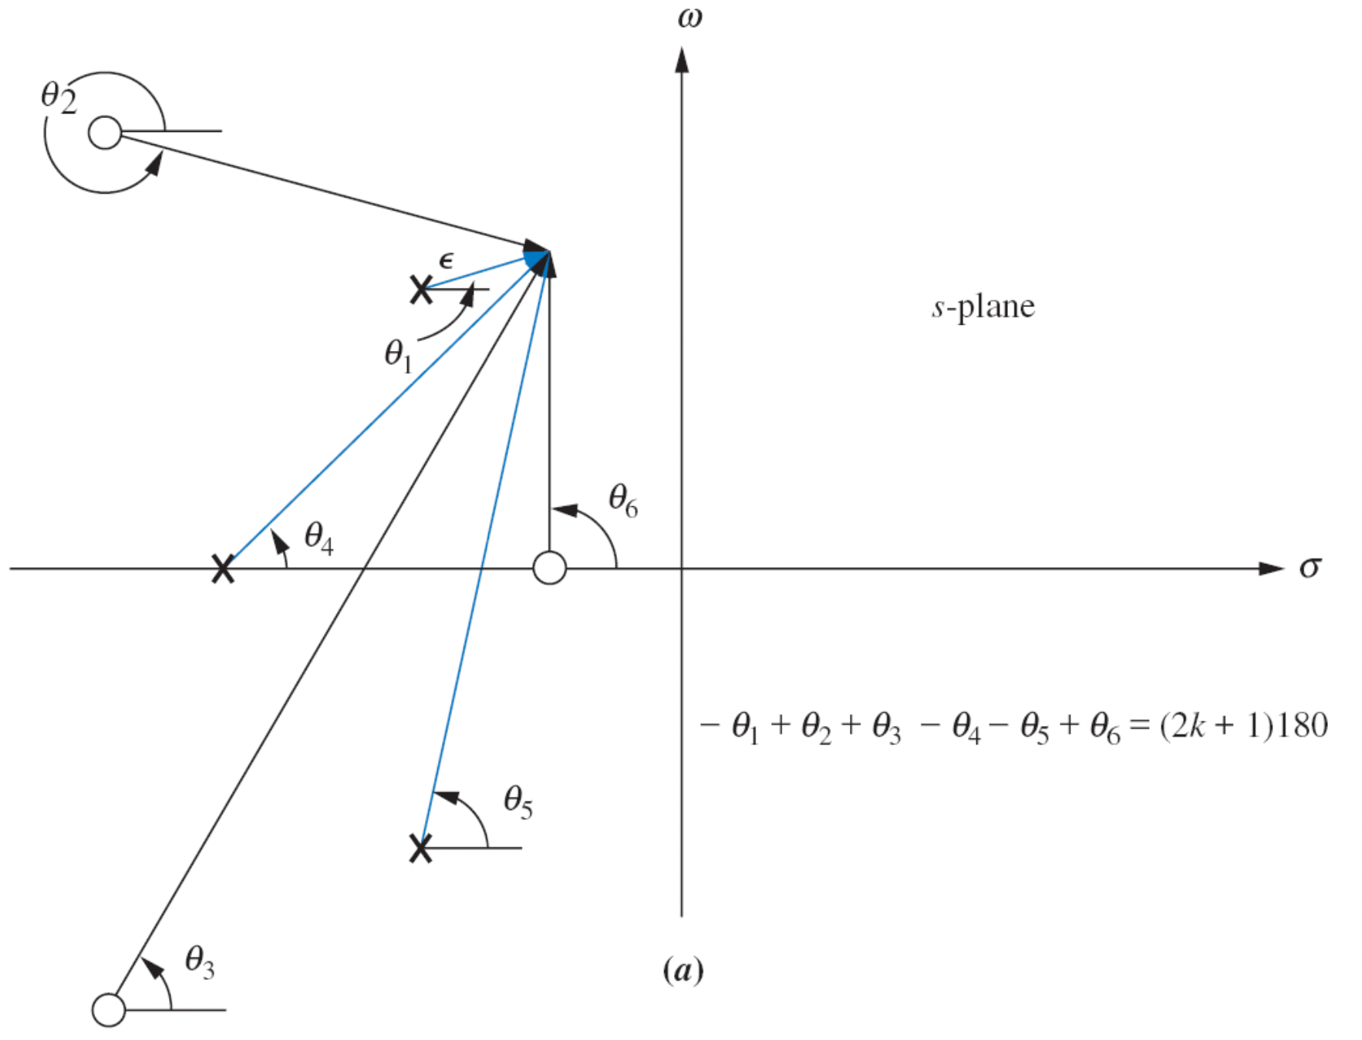
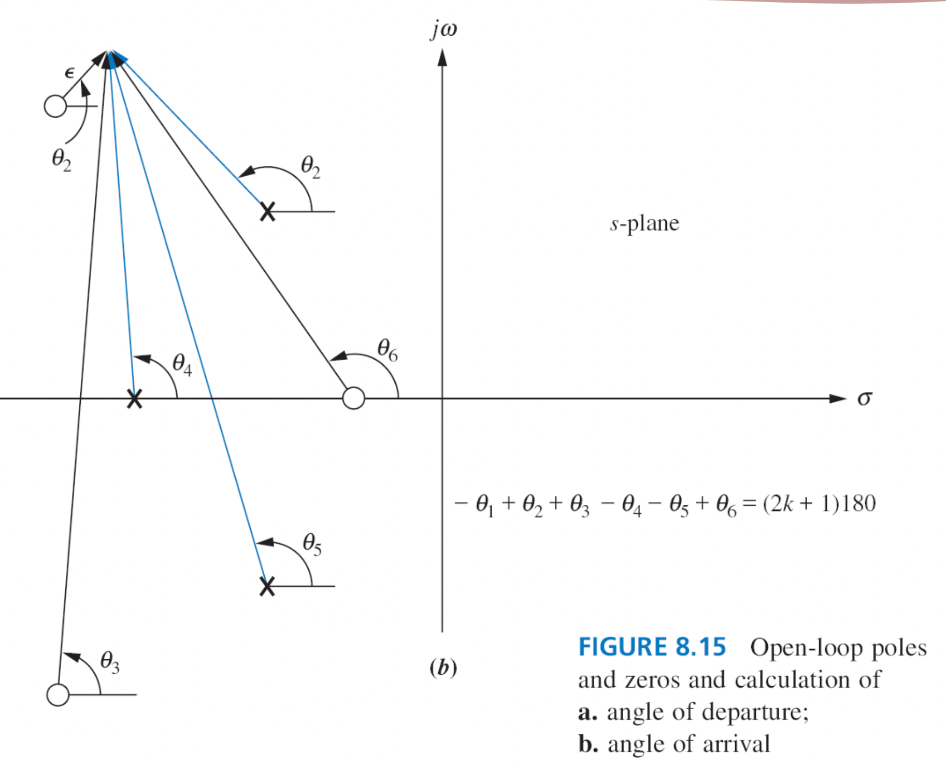
QUỸ TÍCH NGHIỆM
Xác định góc của quỹ tích nghiệm tại điểm bắt đầu và điểm kết thúc: Áp dụng tiêu chuẩn về góc tại các điểm này.

Slide 19
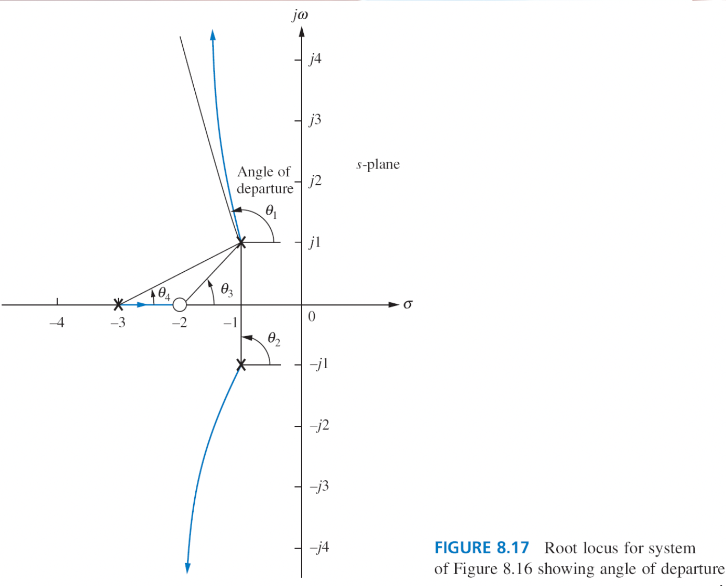
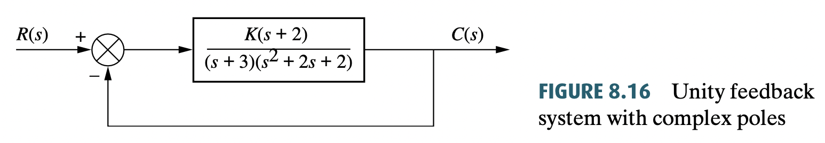
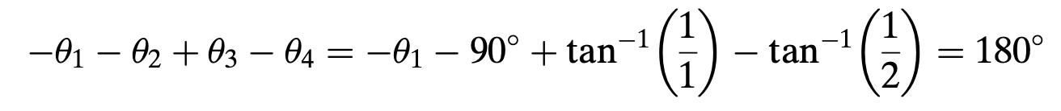

QUỸ TÍCH NGHIỆM
Ví dụ: Biểu diễn quỹ tích nghiệm của hệ thống sau.

Slide 20
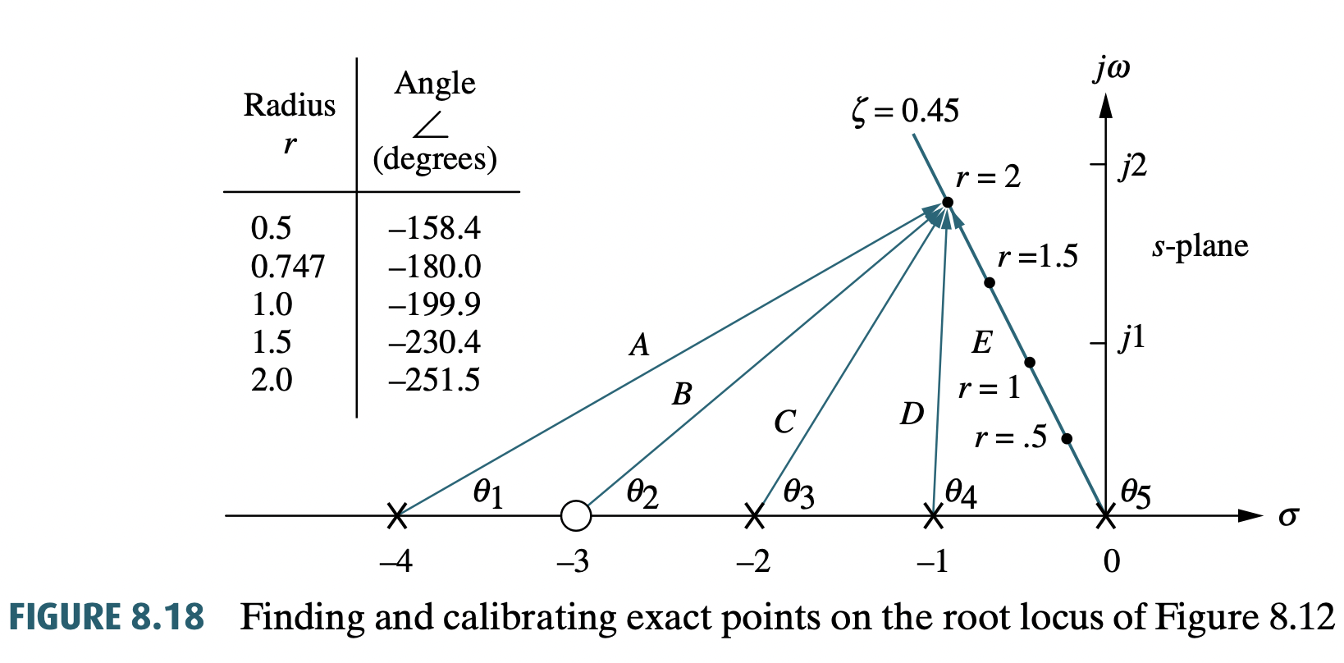
QUỸ TÍCH NGHIỆM
Tìm giao điểm của quỹ tích nghiệm với đường hệ số cản (damping ratio) $ζ=0.45$

Slide 21
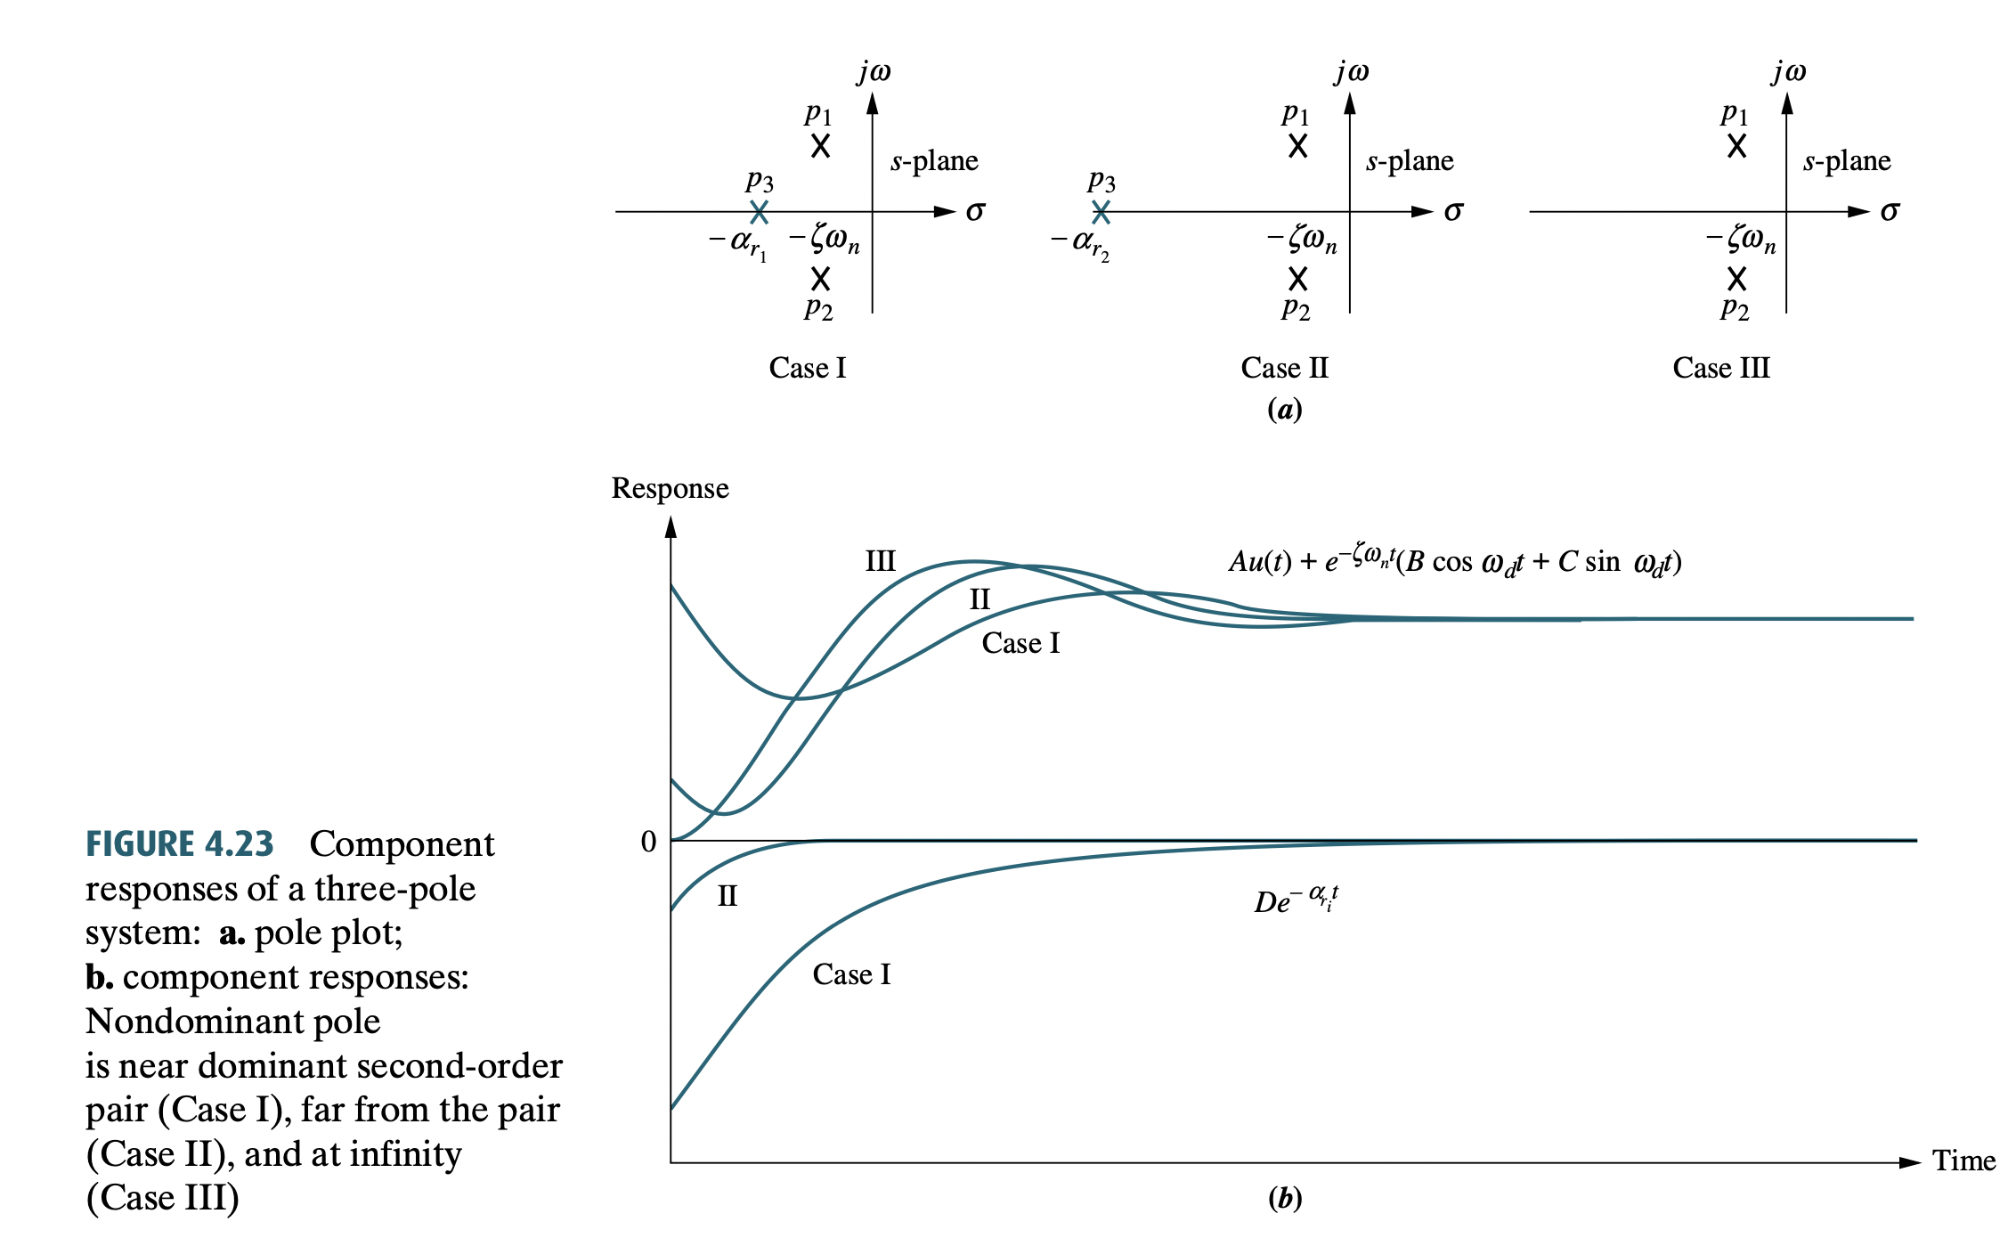
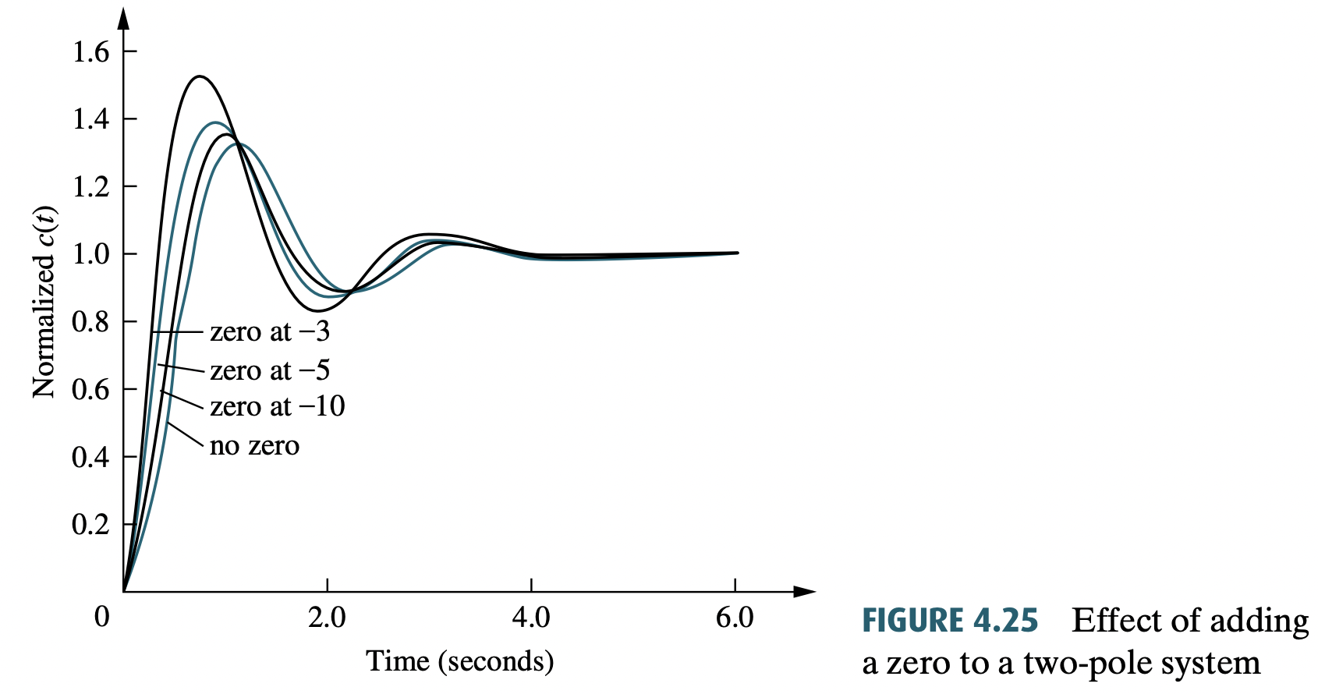
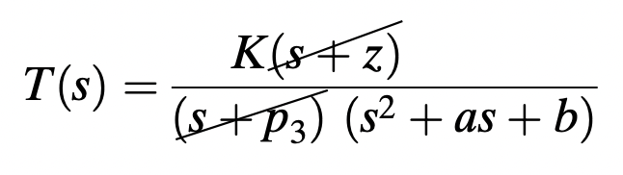
THIẾT KẾ HỆ THỐNG VỚI ĐÁP ỨNG TỨC THỜI CHO TRƯỚC
Các công thức tính toán cho %OS, T_{s}, T_{p} chỉ áp dụng cho hệ thống bậc 2 (có 2 điểm cực và không có điểm không nào).
Điểm cực trội (dominant poles):
  Điểm cực của hệ thống bậc cao (hơn bậc 2) càng xa điểm cực trội về phía bên trái của mặt phẳng s ➔ Xấp xỉ đáp ứng của hệ thống bậc cao với đáp ứng hệ thống bậc 2.
  Điểm không của hệ thống càng gần các điểm cực trội ➔ ảnh hưởng càng nhiều đến đáp ứng hệ thống ➔ Khi điểm không của hệ thống càng xa điểm cực trội, có thể xấp xỉ đáp ứng hệ thống có điểm không với đáp ứng hệ thống bậc 2.
  Điểm không và điểm cực của hệ thống rất gần nhau ➔ triệt tiêu, ảnh hưởng không đáng kể đến đáp ứng của hệ thống.

Slide 22
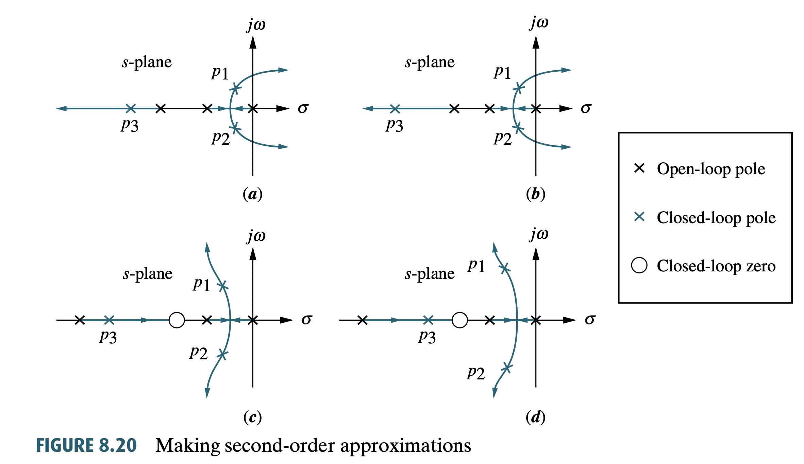
THIẾT KẾ HỆ THỐNG VỚI ĐÁP ỨNG TỨC THỜI CHO TRƯỚC

Slide 23
THIẾT KẾ HỆ THỐNG VỚI ĐÁP ỨNG TỨC THỜI CHO TRƯỚC
CÁC BƯỚC THIẾT KẾ:
Vẽ quỹ tích nghiệm của hệ thống.
Giả sử hệ thống là bậc 2, không có điểm không, tìm giá trị tham số thoả mãn yêu cầu về đáp ứng tức thời của hệ thống.
Kiểm tra lại giả thiết hệ thống bậc 2 bằng cách tìm tất cả các điểm cực, điểm không của hệ thống, đánh giá tương quan với điểm cực trội của hệ thống.
Nếu như giả thiết không đúng, cần sử dụng phương pháp khác mô phỏng đáp ứng của hệ thống khi tham số thay đổi, tìm giá trị phù hợp để thoả mãn yêu cầu đặt ra.

Slide 24
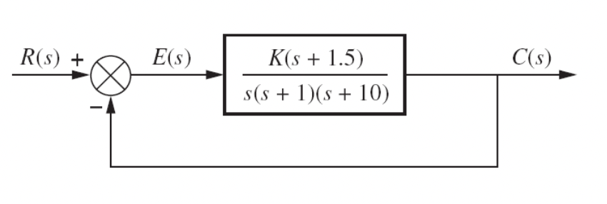
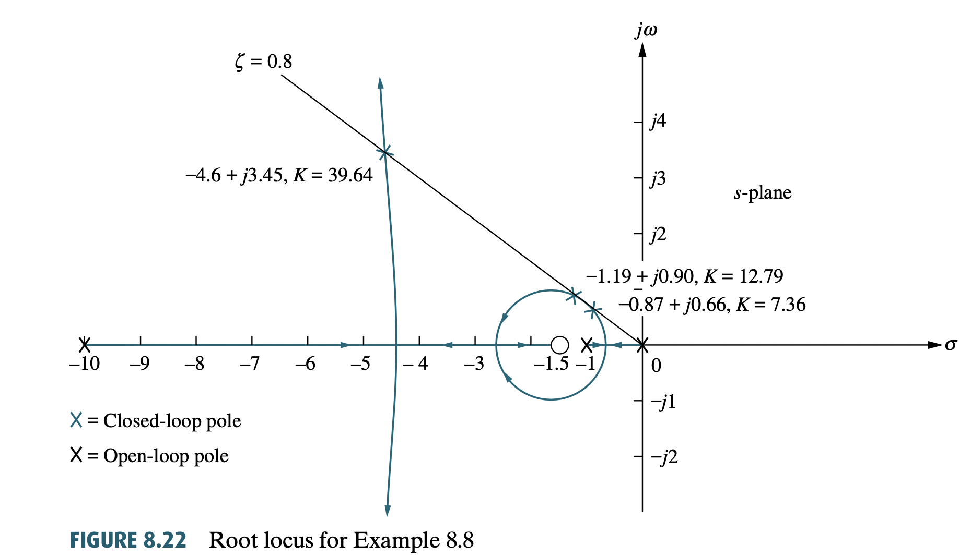
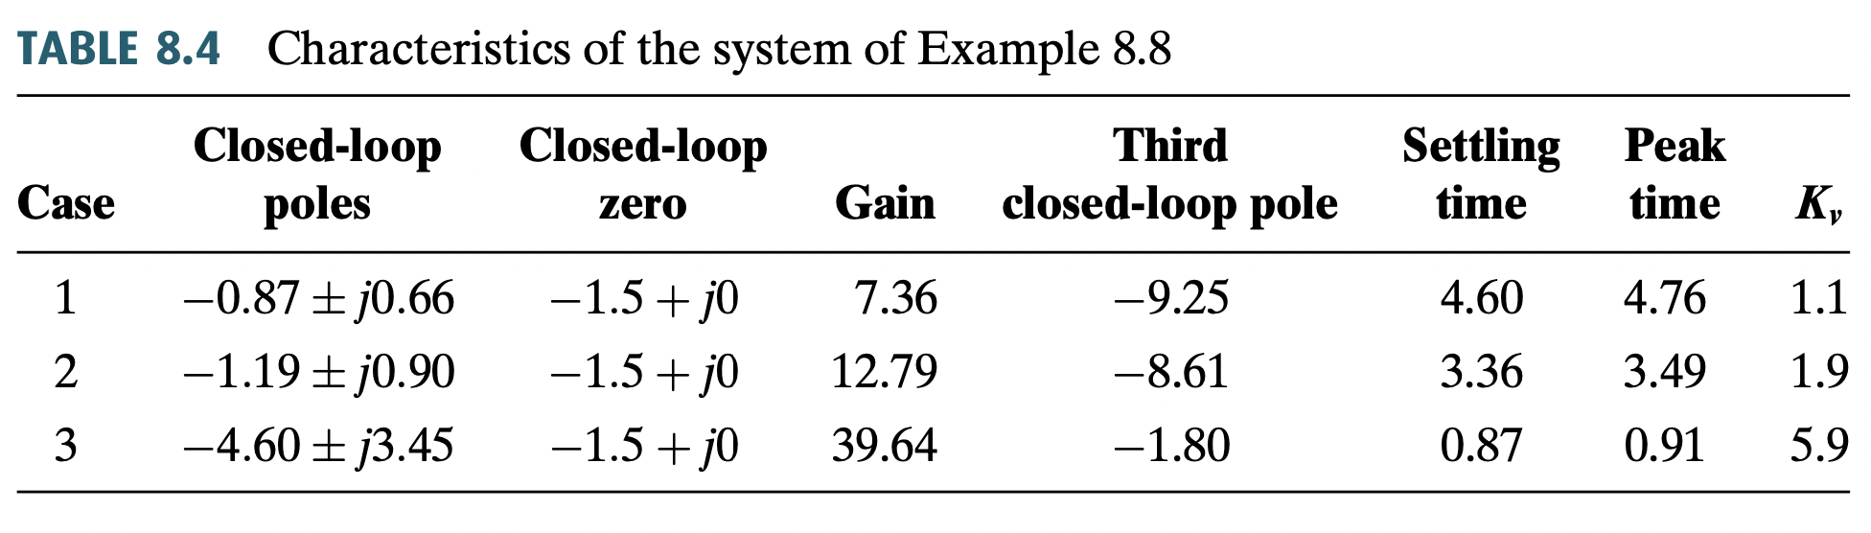
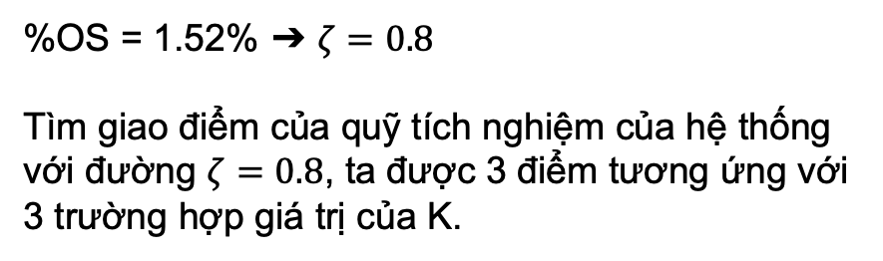
THIẾT KẾ HỆ THỐNG VỚI ĐÁP ỨNG TỨC THỜI CHO TRƯỚC
Tìm giá trị của K để hệ thống đạt được %OS là 1.52%. Ước lượng các giá trị T_{s}, T_{p}, hằng số sai số ở trạng thái thường trực khi đó.
%OS = 1.52% ➔ $ζ=0.8$
Tìm giao điểm của quỹ tích nghiệm của hệ thống với đường $ζ=0.8$, ta được 3 điểm tương ứng với 3 trường hợp giá trị của K.

Slide 25
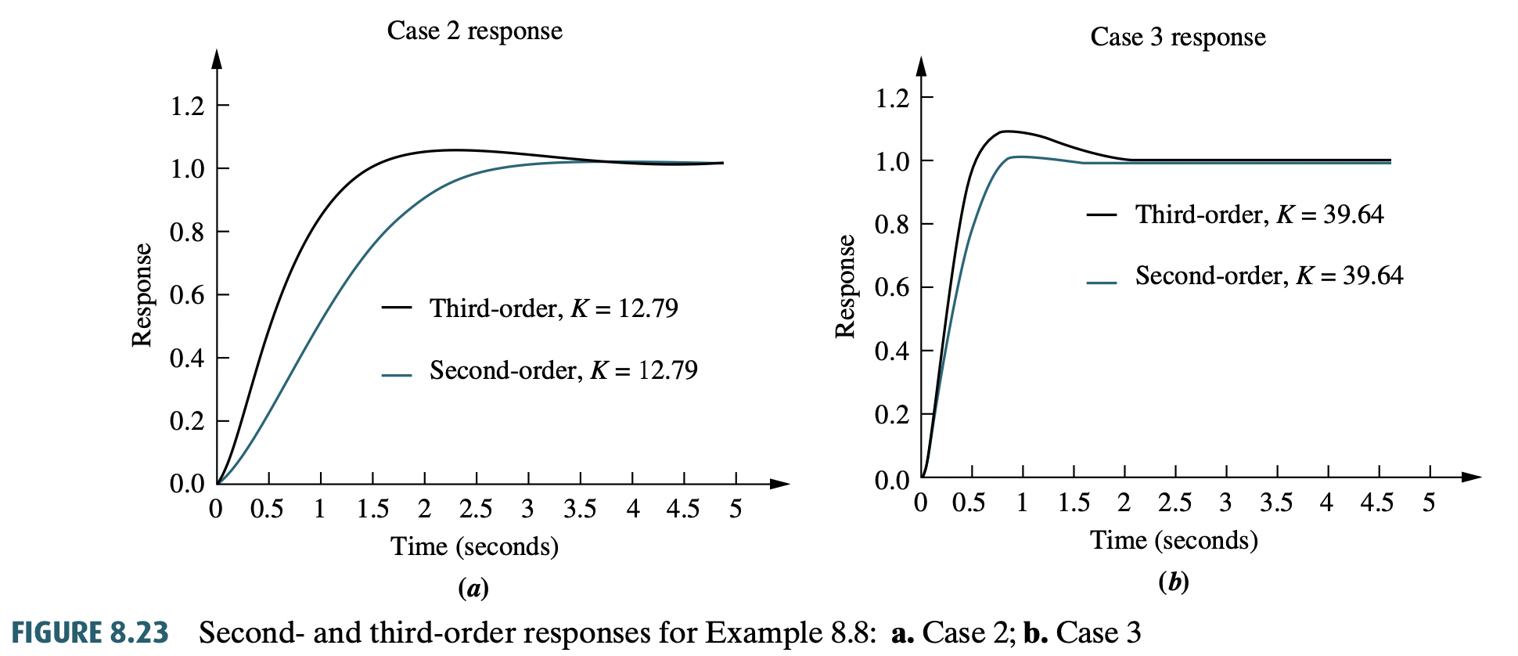
THIẾT KẾ HỆ THỐNG VỚI ĐÁP ỨNG TỨC THỜI CHO TRƯỚC

Slide 26
Bài tập

